Slide 1
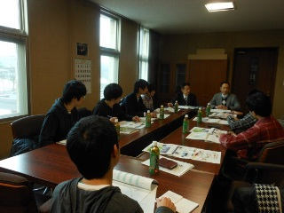
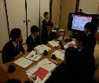
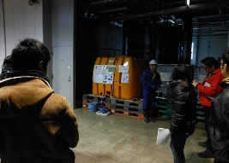
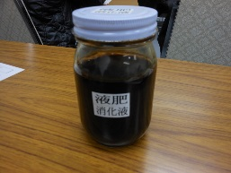
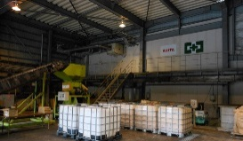
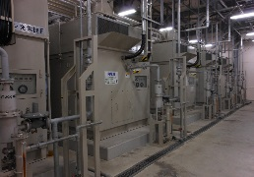
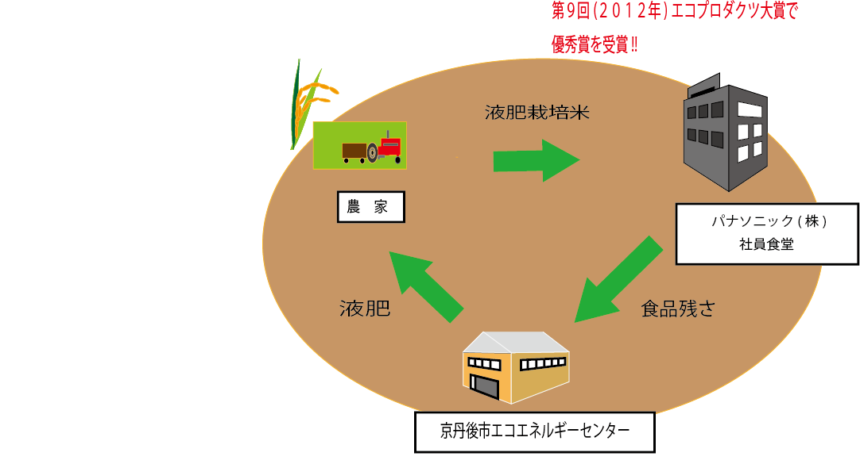
持続可能な社会を実現するための地域及び企業の環境活動
京都産業大学法学部焦ゼミ ８名
企業及び地域の環境活動についてのインタビューとフィールド調査を通して環境保全に
ついてのローカルな仕組みを理解し、持続可能な社会を実現するための政策提言を行う
ことを目的に夏から環境に配慮した企業への調査を進めてきました。実践的な政策立案をすることを目標に企業調査や社会研究を実施。
●アミタホールディングス株式会社
●京丹後市エコエネルギーセンター
（昨夏には土山印刷株式会社様、株式会社ウエダ本社様にインタビュー・成果報告をさせて頂きました。）
目的
協力企業・団体
【地域・行政・企業のつながり】
京丹後市役所、住民、アミタホールディングス、エコエネルギーセンターが協力し合い地域循環の仕組みを作ることで持続可能な社会への形成を進めている。
▲京丹後市役所のインタビューの様子
アミタホールディングス株式会社
interview
■代表者
代表取締役会長兼社長
熊野 英介
■京都本社住所（2014.2.19現在）
〒604-0847
京都府京都市中京区烏丸通押小路上ル秋野々町535番地
■資本金
474,920,000円 (2013．3/31現在)
■設立
2010年1月4日
■社員数
158名（連結）(2013.12/3現在)
京丹後市エコエネルギーセンター 見学
【訪問先】
・京丹後市大宮庁舎 ・泣き砂文化館 ・森林公園スイス村
・京丹後循環資源製造所 ・常吉村営百貨店
2013年12月7日、下記の内容を中心にインタビューさせて頂きました。
１、バイオガスの今後の展望
２、個人向けの再資源化の支援対策
３、食糧の大量輸入、大量廃棄について
＝ ＝ ＝ ＝ ＝ 背景 ＝ ＝ ＝ ＝ ＝
■03年～08年に実施されたNEDO(新エネルギー・産業技術開発機構)によ
るマイクログリッドの実証研究「京都エコエネルギープロジェクト」
の施設として建設された。
■05年7月より稼働し、2008年3月に実証研究を終了。
■2009年10月8にNEDOから京丹後市へ無償譲渡され、アミタが指定管
理者として運営。
■事業内容
食品残渣等の発生品をメタン発酵し、電気・熱エネルギー化
グリーン電力の発電及びグリーン電力証書発行
メタン発酵後の副産物（液体）を肥料化
メタン発酵後の副産物（固体）を肥料化
■所在地
〒627-0143 京都府京丹後市弥栄町船木小字キコリ谷301-1
アミタでは地元にもともとあるものを有効活用していくことを事業として推進。大規模なものでなく、小さいけれど地元の方が使えるだけの技術、量だけで持続していく社会を目指している。
▲液肥の説明を受ける様子
▲食品残渣、生ゴミから出来た液肥
▲食品残渣受け入れ倉庫
▲食品残渣をメタン発酵させ、
バイオガスを抽出利用した発電
感じた魅力とは
食循環への取組
課題・分析
●元々あるものを生かす、高い技術を必要としない技術の定着化を進めること。
●食品残渣、生ごみ等を未利用資源として受け入れ、メタン発酵による電力利用をすすめるとともに、残渣を液肥化し、地域で利用してもらうことにより食の循環を作り出したこと。
パナソニック（株）デバイス社の社員食堂から出る厨房残さ
地域の環境活動が活発なものであっても、社会の認知が低ければ意味がないと考えました。
京丹後市エコエネルギーセンターが残渣を
液肥化
パナソニック（株）
デバイス社
社員食堂
今後への展望
環境保全の認知度を高めることが重要
例 京丹後市へのツアーなどのプログラムに環境の取り組みをPRするなど
例 液肥を使った稲作、田植え、体験ツアーなど
京丹後市の農家が液肥を利用して栽培した新米を栽培する

